Slide 1
Os deseo a todos
los amigos de mispps….
!!LA MAYOR FELICIDAD!! En estas fiestas
11/12/2012

Slide 2


Slide 3

Felicidad: Es vivír rodeado de AMOR

Slide 4
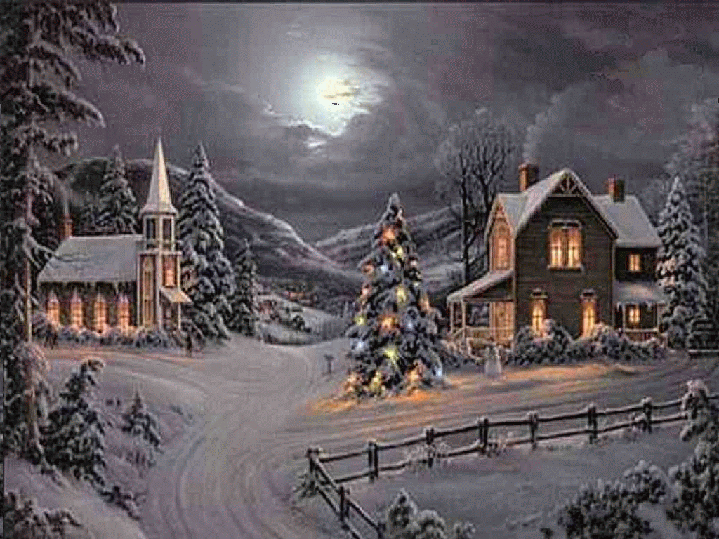
Es vivír sin llegada, sin partida

Slide 5
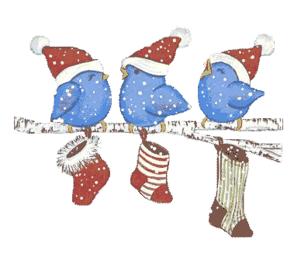
Es soñar, es llorar, es reír…

Slide 6
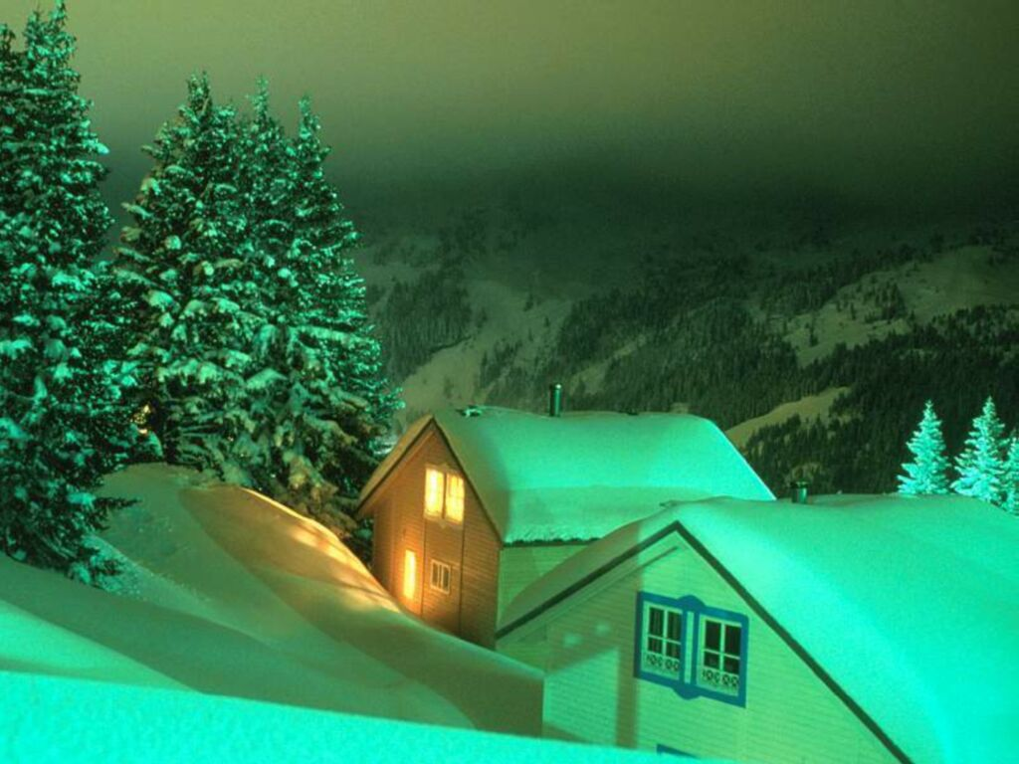
Es la familia reunida

Slide 7

Es sembrar amistad, ser persona, tener vida

Slide 8

Es brindar afecto sincero a los demás

Slide 9
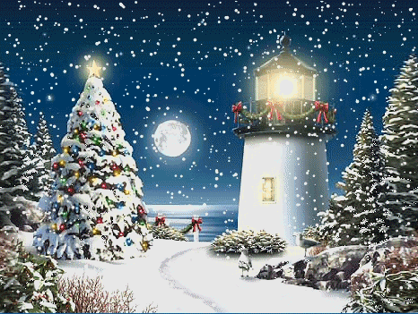
Es hacer de la vida, una gran aventura…

Slide 10
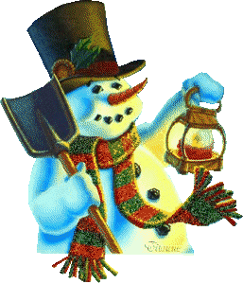
Una mayor locura, un enorme placer…

Slide 11
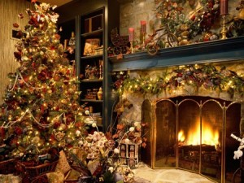
El calor de un abrazo de aquél amigo…

Slide 12

Que a pesar de la distancia, te dice..Hola!

Slide 13

Que está dispuesto a ayudarte, sin preguntar ¿Porqué?

Slide 14
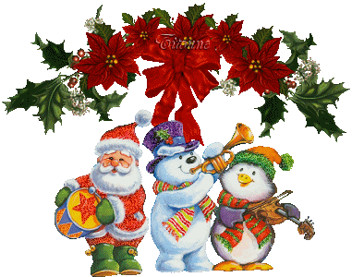
Disfrutar de cada segundo como si fuera el último

Slide 15

Disfrutar del Sol radiante y del frío congelante

Slide 16
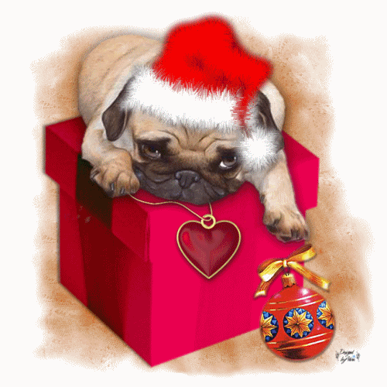
Amar a estos “amigos” que jamás piden nada a cambio

Slide 17

Procurar cada día, proceder bien en nuestros actos

Slide 18
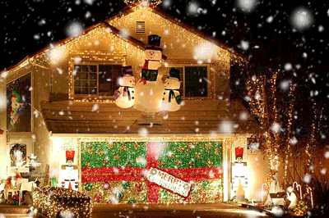
Aunque a veces resulte difícil..empezar el día con una SONRISA

Slide 19

Dar más que recibír..

Slide 20
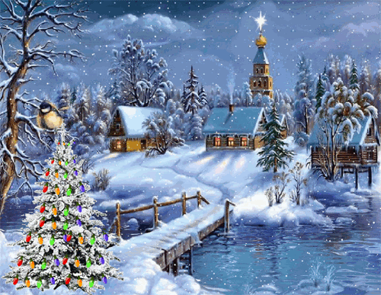
Procurar no tener que arrepentirnos…

Slide 21

Sembrar buenas simientes para recoger”Buena cosecha”

Slide 22
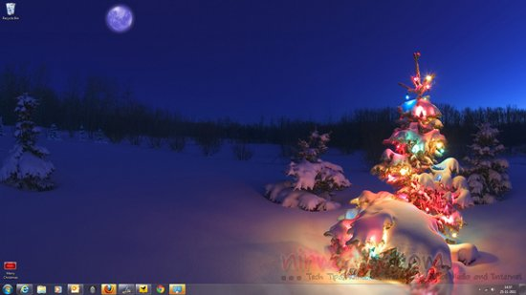
Y procurar no dañar..

Slide 23
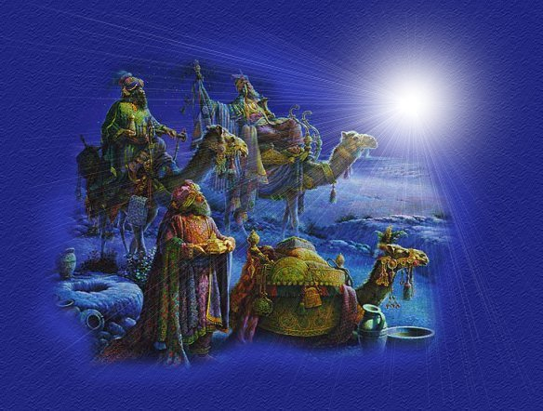
En definitiva..La felicidad es estar en PAZ con uno mismo

Slide 24
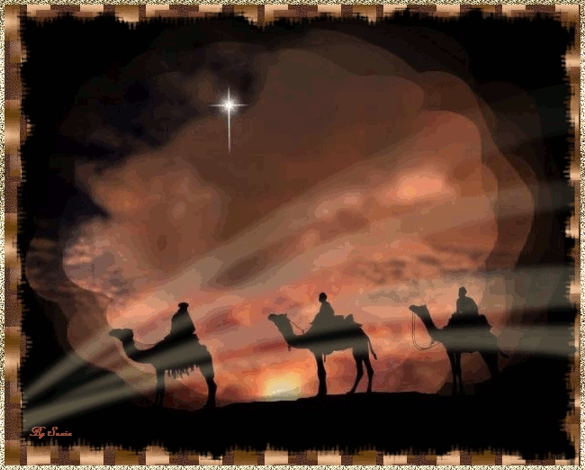
Mi más sincero deseo, es que estas Navidades, os traigan “La Felicidad”

Slide 25
Y qué con ella, se cumplan todos y cada uno de vuestros deseos
!!FELICES FIESTAS!!
Imágenes Internet
Charo.zs

Slide 26




Accede a la sección que desees desde aquí:
PPS Exclusivos
Dedicatorias | Fechas Especiales | Graciosos | Historia y arte | Lugares | Musicales
Naturaleza y Ciencias | Política | Reflexión | Religiosos | Románticos | Salud
Si deseas recibir pps periódicamente en tu correo electrónico subscríbete aquí:

